Slide 1
AGENDA 2030 Y DESARROLLO SOSTENIBLE
desde la sociedad civil
Madrid | 26_03_2019

Slide 2
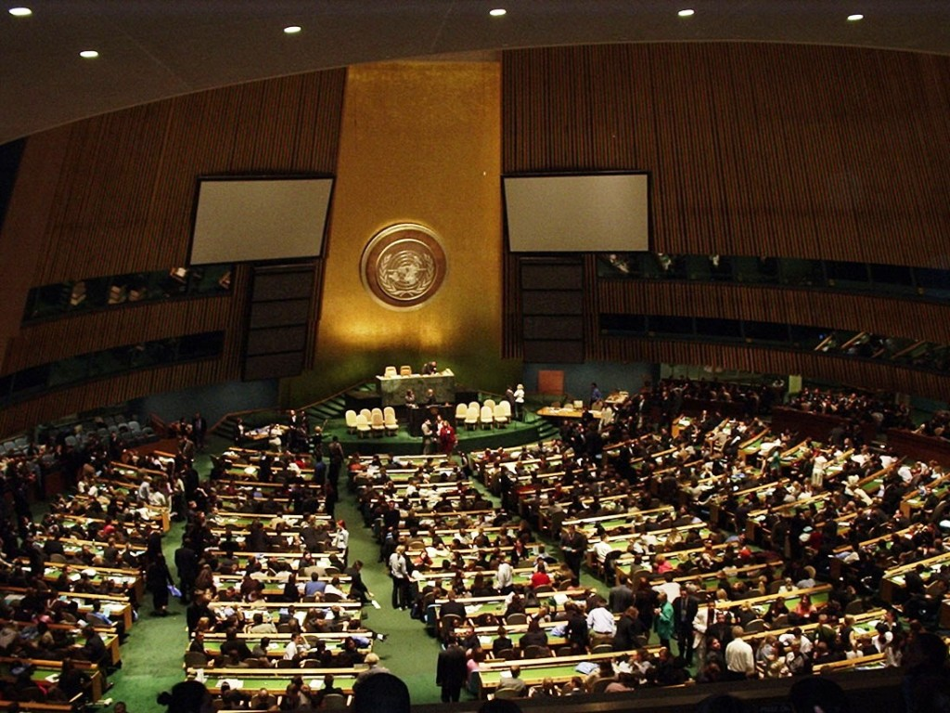
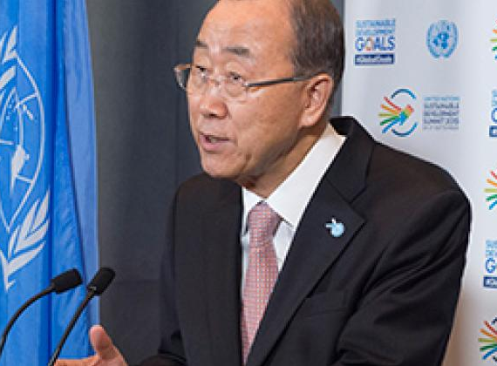
“Los pueblos del mundo nos han pedido hacer brillar una luz sobre un futuro de promesas y oportunidades. Los Estados miembros han respondido. El nuevo programa es una promesa de los líderes a todas las personas, en todas partes”.
BAN KI MOON. 25 de septiembre 2015

Slide 3
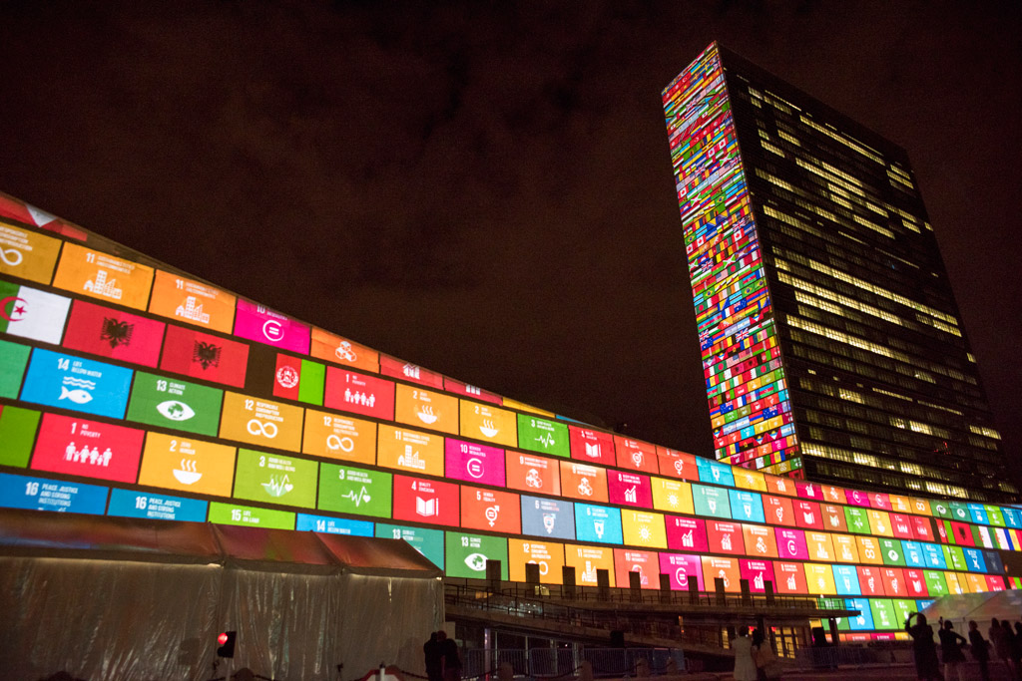
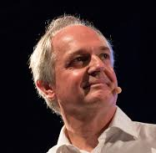
“No hay un business case para el aumento de la desigualdad y la creciente presión sobre nuestros límites planetarios. La buena noticia es que tenemos la respuesta a estos grandes desafíos mundiales: los Objetivos de Desarrollo Sostenible.
Se debe pasar de una economía lineal a una circular y eso pasa por cambiar nuestros hábitos de consumo. El coste de no actuar es mayor que el coste de actuar“
PAUL POLMAN. CEO UNILEVER

Slide 5
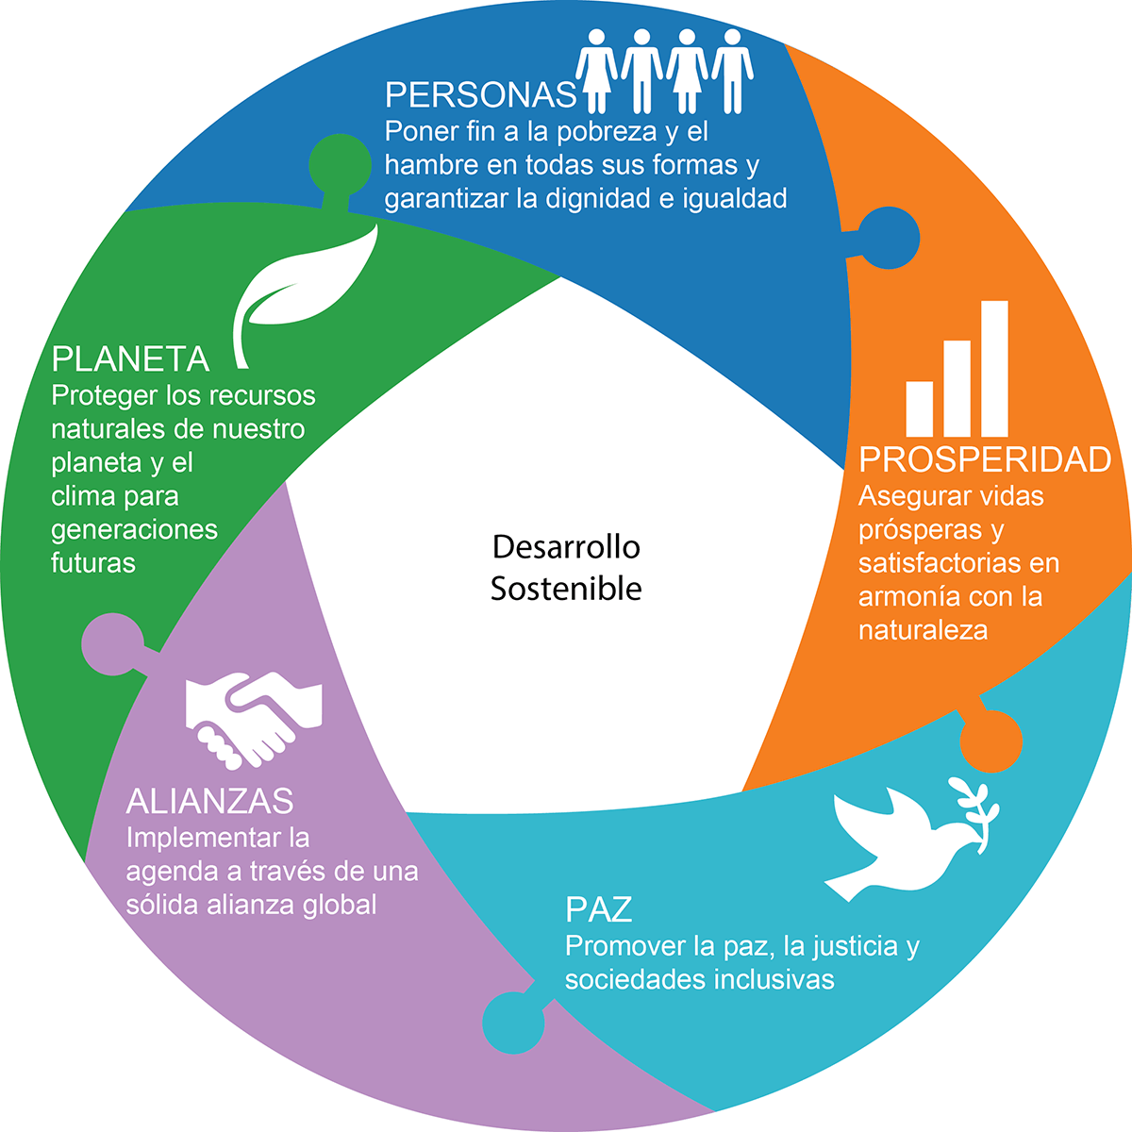

Slide 7
Agenda global integrada
Metas e indicadores
De tod@s para tod@s
Rendición de cuentas

Slide 9
No dejar a nadie atrás

Slide 10
Sostenibilidad ecológica

Slide 11
Desigualdad

Slide 12
“Por supuesto que hay una guerra de clases, pero es la mía, la de los ricos, la que está haciendo esa guerra, y vamos ganando.”
Warren Buffett, 2013

Slide 13
Agenda 2030: ¿reforma o revolución?
Projecting progess: reaching the SDG by 2030. ODI, 2016.

Slide 14
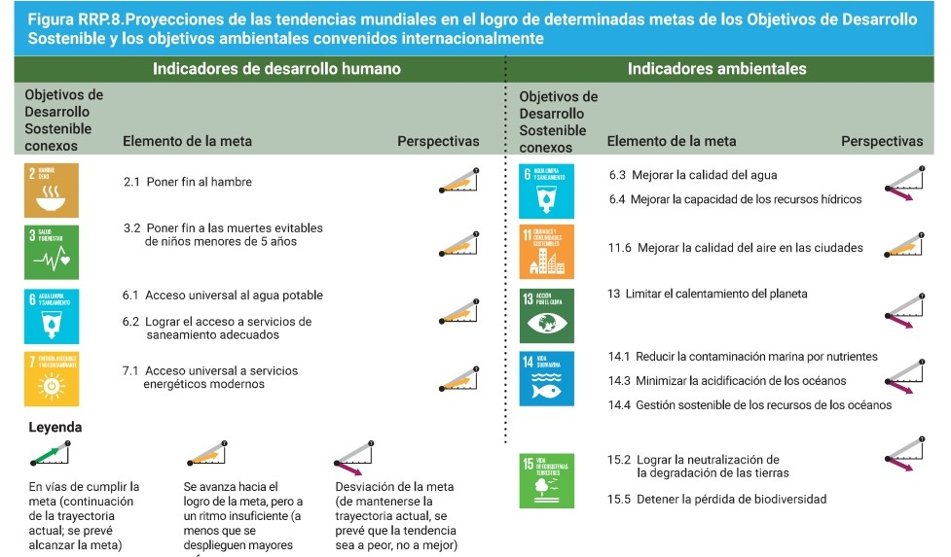

Slide 15
¿Compromisos voluntarios?
Relaciones de poder global
Crecimiento vs desarrollo
Inestabilidad, seguridad
Agenda 2030: ¿quién financia esto?

Slide 16
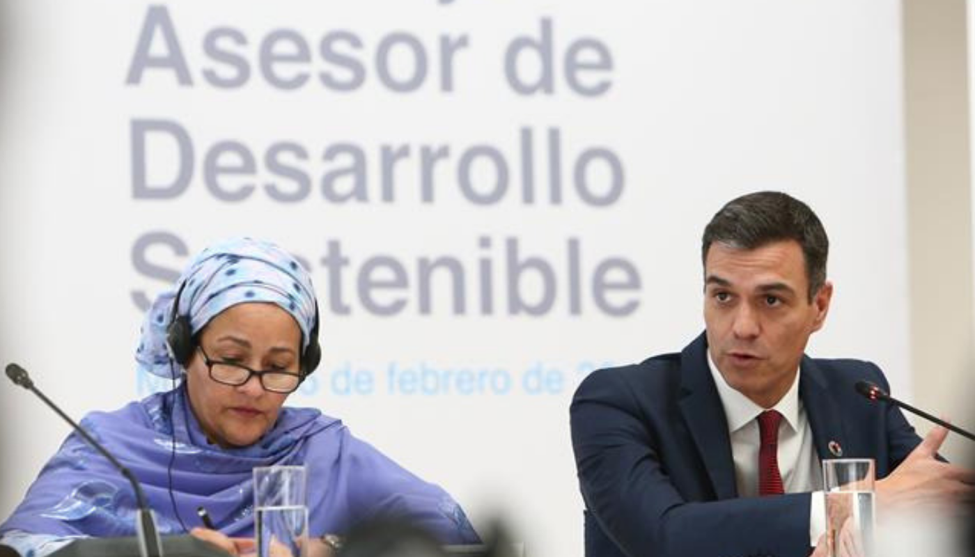
Alta Comisionada para la Agenda 2030
Plan de Acción
Consejo de
Desarrollo
Sostenible

Slide 18
EN SERIO

Slide 19
¿de qué lado estamos?

Slide 20
¿y entre catástrofe y catástrofe?

Slide 21
¿imaginando la pobreza?

Slide 22
¿y si el problema es la riqueza?

Slide 23
www.ongawa.org
Jose Manuel Gómez jose.gomez@ongawa.org @jmnadie

